Slide 1
Let’s watch the videos
list the activities you can see.

Slide 3
VOCABULARY
LESSON 1
READING

Slide 4
hang out
(v) /hæŋ aʊt/
Đi ra ngoài ( cùng bạn bè)
I have a lot of fun when I hang out with my friend.
Tôi rất vui mỗi khi đi ra ngoài cùng bạn bè.

Slide 5
chat
(v) /tʃæt/
Nói chuyện
Mary enjoys chatting with her friends in her free time.
Mary rất thích nói chuyện với các bạn vào thời gian rảnh rỗi.

Slide 6
fishing
(n) /ˈfɪʃɪŋ/
Câu cá
Peter often goes fishing with his father at the weekend.
Peter thường đi câu cá với bố anh ấy vào ngày cuối tuần.

Slide 7
jogging
(v) /ˈdʒɒɡɪŋ/
Chạy bộ
Jogging is our favorite activity in the morning.
Chạy bộ là hoạt động yêu thích của chúng tôi vào buổi sáng.

Slide 8
rock climbing
(n) /rɒk ˈklaɪmɪŋ/
Leo núi
Rock climbing is a dangerous activity; however , he likes it.
Leo núi là một hoạt động nguy hiểm, tuy nhiên anh ta thích nó.

Slide 9
board game
(n) /ˈbɔːd ɡeɪm/
Trò chơi mặt phẳng
I often play board games with my brother after school.
Tôi thường chơi trò chơi mặt phẳng với em trai tôi sau khi đi học về.

Slide 10
handball
(n) /ˈhændbɔːl/
Bóng cầm tay
There are seven players in a handball team.
Có bẩy người chơi trong một đội bóng cầm tay.

Slide 11
jewelry
(n) /ˈdʒuːəlri/
Trang sức
The jewelry is so expensive, so I don’t have enough money to buy.
Món đồ trang sức này rất đắt vì vậy tôi không đủ tiền để mua.

Slide 12
hang out
chat
fishing
jogging
rock climbing
board game
handball
jewelry

Slide 13
Play dice game
1
2
3
4
5
7
8
6

Slide 14
Look at the pictures. What activities can you see?

Slide 15
A. Number the pictures. Listen and repeat.
1. chat
2. fishing
3. hang out
4. jogging
5. jewelry
6. handball
7. rock climbing
8. board games
3
5
7
6
8
4
1

Slide 16
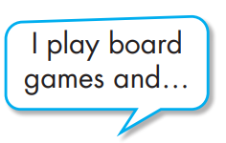
b. Write the new words into the table and add more words you know. Which activities do you do?
rock climbing
jewelry
jewelry
hang out
jogging
chat online
handball
fishing

Slide 17
Watch the videos and listen what do the students do in their free time.

Slide 18
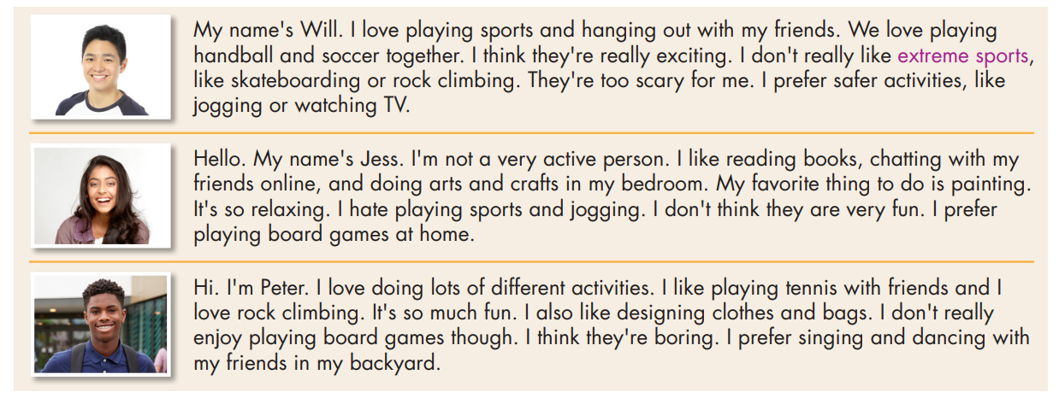
a. Read the passages. Circle the name of the person who prefers indoor activities.
Will Jess Peter

Slide 19
Scan the text and list what activities do the friends do.
Jess prefers indoors activities.

Slide 20
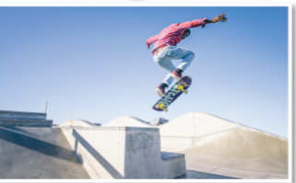
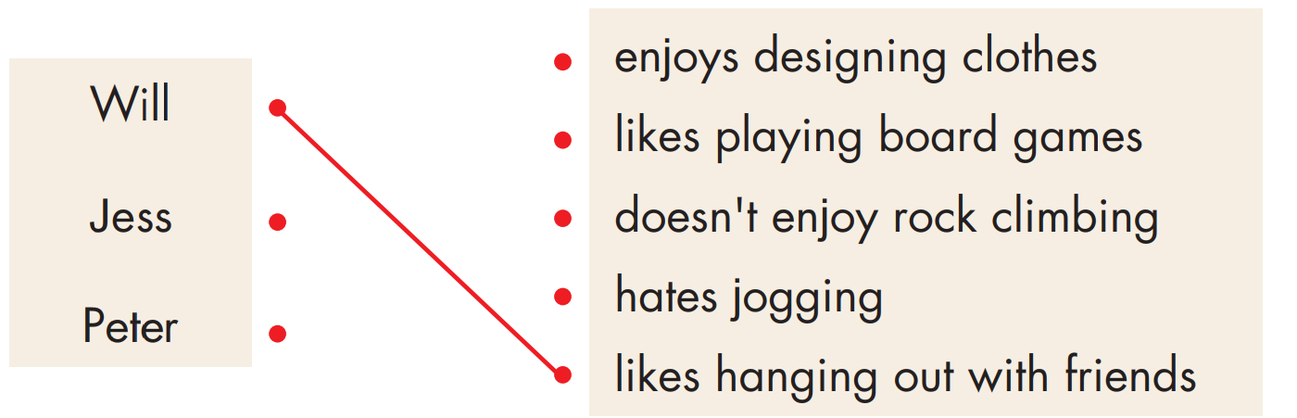
b. Now, read and draw lines to match the phrases and the person they describe.

Slide 21
c. Listen and read.

Slide 22
WARP-UP
Unit 1
FREE TIME
Lesson 1: New words & Reading
Ms Phương
Zalo: 0966765064
Vocabularies
1. chat
2. fishing
3. hang out
4. jogging
5. jewelry
6. handball
7. rock climbing
8. board games
Reading
- Understanding instructions
Scanning for specific information
Speaking:
- Talking about hobbies

Slide 23
Vocabulary Review
No | Word | Meaning
1
hang out (v)
Đi ra ngoài ( cùng bạn bè
2
chat (v)
Nói chuyện
3
fishing (n)
Câu cá
4
jogging (n)
Chạy bộ
5
rock climbing (n)
Leo núi đá
6
board game (n)
Trò chơi trên mặt phẳng
7
Bóng cầm tay
handball (n)
8
jewelry (n)
Trang sức

Slide 24
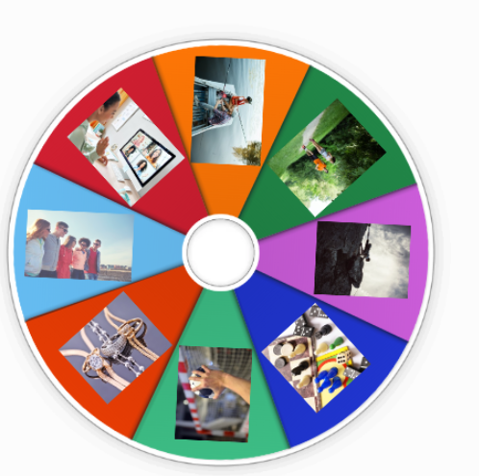
Click the circle and guess the words.
ONLINE GAME

Slide 25
HOMEWORK
1. Learn by hearts vocab. and make sentences using them.
2. Do the vocab. and reading exercises on pages 2 & 3 WB.
3. Do the exercises in Tiếng Anh 8 i-Learn Smart World Notebook on pages 4 & 5.
4. Prepare the next lesson (pages 5 & 6 SB).

